Slide 1
Комитет Администрации Курской области по профилактике коррупционных и иных правонарушений
Центр кадровых технологий и противодействия коррупции ГОАУ ВО КО Курской академии государственной и муниципальной службы
СЕМИНАР-СОВЕЩАНИЕ
С ОРГАНАМИ МЕСТНОГО САМОУПРАВЛЕНИЯ ПО ВОПРОСАМ ПРОФИЛАКТИКИ КОРРУПЦИОННЫХ ПРАВОНАРУШЕНИЙ
Курск, 22 июля 2020 г.

Slide 2
Комитет по профилактике коррупционных и иных правонарушений
КОНФЛИКТ ИНТЕРЕСОВ НА МУНИЦИПАЛЬНОЙ СЛУЖБЕ: ПОРЯДОК ПРЕДУПРЕЖДЕНИЯ И УРЕГУЛИРОВАНИЯ
Андрей Геннадьевич Ишунин,
председатель комитета
Курск, июль 2020 г.

Slide 3
Организационные основы противодействия коррупции
Статья 10. Конфликт интересов
3. Обязанность принимать меры по предотвращению и урегулированию конфликта интересов возлагается:
1) на … муниципальных служащих;
Статья 12.1. Ограничения и обязанности, налагаемые на лиц, замещающих … муниципальные должности
4.1. Лица, замещающие муниципальные должности, обязаны сообщать в порядке, установленном НПА РФ, о возникновении личной заинтересованности при исполнении должностных обязанностей, которая приводит или может привести к конфликту интересов, а также принимать меры по предотвращению или урегулированию такого конфликта.
Статья 13.3. Обязанность организаций принимать меры по предупреждению коррупции
2. Меры по предупреждению коррупции, принимаемые в организации, могут включать: предотвращение и урегулирование конфликта интересов.

Slide 4
Конфликт интересов ст. 10 Федерального закона 273-ФЗ
ЛИЧНАЯ ЗАИНТЕРЕСОВАННОСТЬ:
возможность получения доходов в виде денег, иного имущества, в том числе имущественных прав, услуг имущественного характера, результатов выполненных работ или каких-либо выгод (преимуществ) должностным лицом, и (или) состоящими с ним в близком родстве или свойстве лицами (родителями, супругами, детьми, братьями, сестрами, а также братьями, сестрами, родителями, детьми супругов и супругами детей), гражданами или организациями, с которыми должностное лицо и (или) лица, состоящие с ним в близком родстве или свойстве, связаны имущественными, корпоративными или иными близкими отношениями.
КОНФЛИКТ ИНТЕРЕСОВ:
ситуация, при которой личная заинтересованность (прямая или косвенная) лица, замещающего должность, замещение которой предусматривает обязанность принимать меры по предотвращению и урегулированию конфликта интересов, влияет или может повлиять на надлежащее, объективное и беспристрастное исполнение им должностных (служебных) обязанностей (осуществление полномочий).

Slide 5
Причины возникновения конфликта интересов
Согласно данным мониторинга Минтруда РФ, чаще всего возникновение конфликта интересов связано с:
подчиненностью или подконтрольностью лиц, находящихся в отношениях родства или свойства
обращением лица или его родственников (свойственников) в муниципальный орган (организацию), в котором должностное лицо осуществляет служебную (трудовую) деятельность
выполнением иной оплачиваемой работы
выполнением контрольных (надзорных) функций

Slide 6
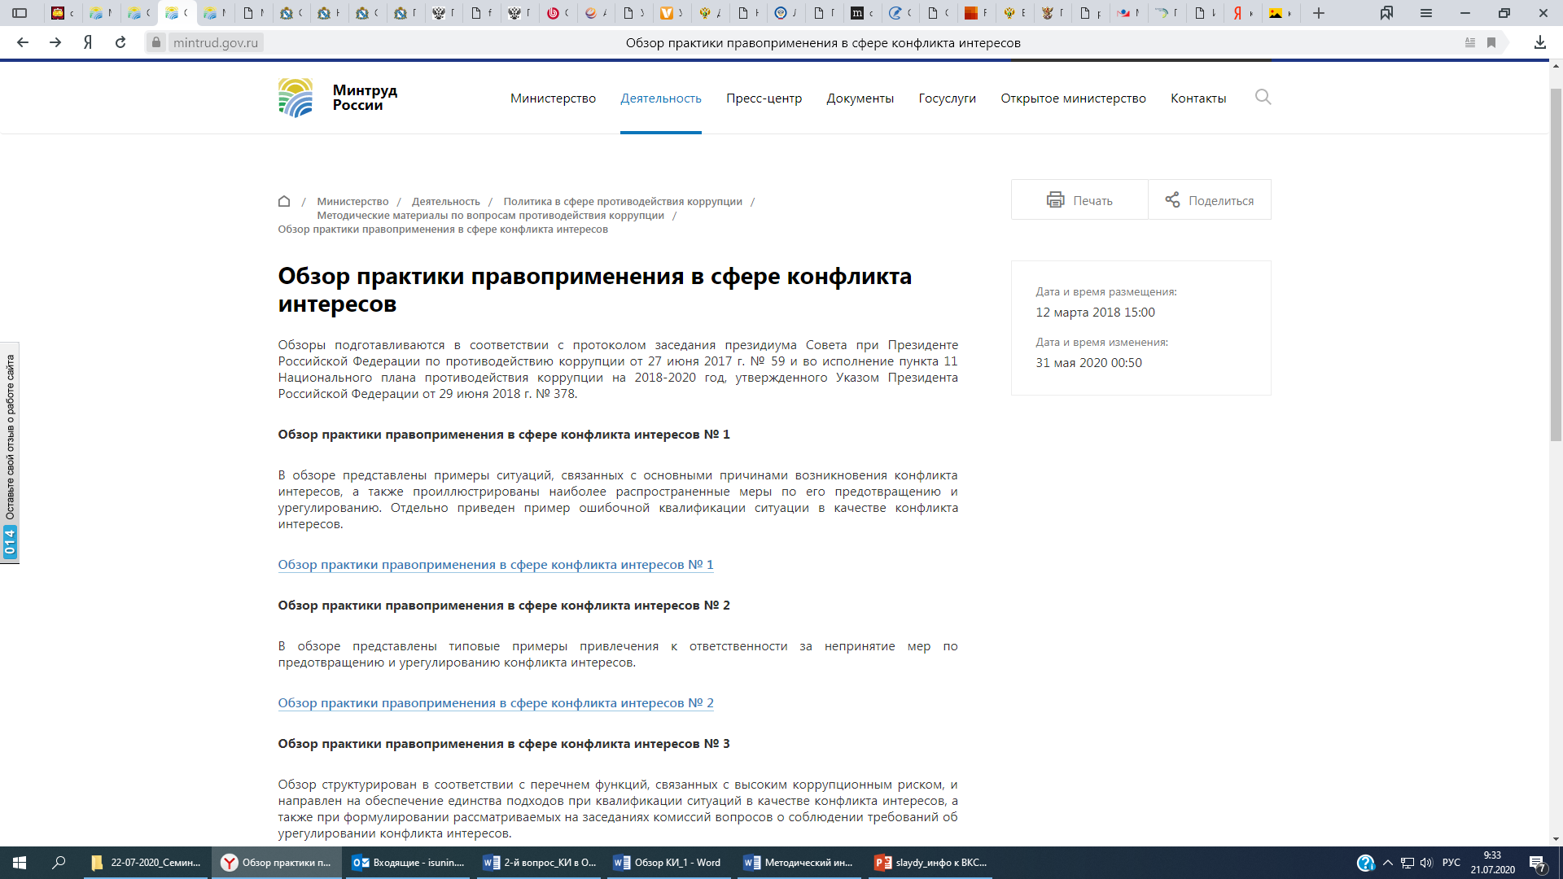
Методический инструментарий Минтруда РФ
Сайт: Деятельность / Политика в сфере противодействия коррупции / Методические материалы по вопросам противодействия коррупции / Обзор практики правоприменения в сфере конфликта интересов
ОБЗОР №1 и №2 – примеры ситуаций
ОБЗОР №3 – алгоритм квалификации ситуации в качестве конфликта интересов
ОБЗОР №4 - меры по предотвращению и урегулированию конфликта интересов
новый

Slide 7
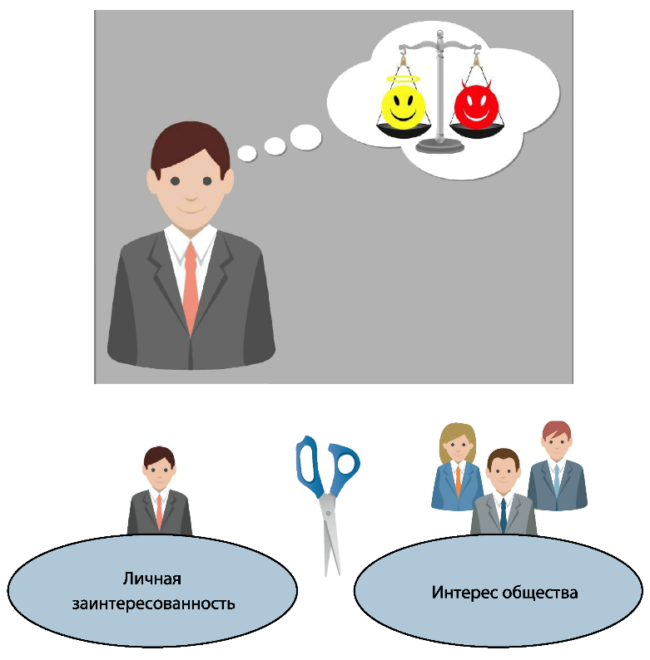
Алгоритм квалификации ситуации в качестве конфликта интересов
При квалификации ситуации и определении конкретных мер руководствоваться следующим
Установление лиц, с которыми связана личная заинтересованность (ЛЗ)
При наличии факта конфликта интересов – определение меры ответственности
Наличие соответствующих полномочий
Анализ возможности влияния ЛЗ на исполнение обязанностей

Slide 8
Методический инструментарий Минтруда РФ
Официальный сайт Минтруда РФ https://mintrud.gov.ru
Раздел сайта
Деятельность / Политика в сфере противодействия коррупции
Обзор практики (критерии) привлечения к ответственности за несоблюдение ограничений
и запретов, требований
о предотвращении или
об урегулировании КИ
и неисполнение обязанностей
2016
2012 - 2016
Обзор типовых ситуаций КИ и порядка их урегулирования
2012 - 2016
Обзоры судебной практики по рассмотрению дел и практики применения законодательства
Методические рекомендации по вопросам привлечения к ответственности должностных лиц за непринятие мер по предотвращению и (или) урегулированию КИ
2018
2018 - 2020
Обзоры №1 - №4 практики правоприменения в сфере КИ (примеры ситуаций)
2014 - 2019
Методическое обеспечение мер по противодействию коррупции в организации
Методические рекомендации по выявлению личной заинтересованности в закупках
2020

Slide 9
Меры по предупреждению конфликта интересов
Непринятие мер по предотвращению или урегулированию конфликта интересов является правонарушением, влекущим увольнение лица в соответствии с законодательством Российской Федерации, ч. 6 ст. 11 Федерального закона №273-ФЗ
Обязательно и во всех случаях уведомить о возникшем конфликте интересов или о возможности его возникновения, как только станет об этом известно
Изменить должностное или служебное положение должностного лица, являющегося стороной конфликта интересов
Отказаться от выгоды, явившейся причиной возникновения конфликта интересов
Заявить отвод или самоотвод

Slide 10
Предлагаемые мероприятия по выявлению конфликта интересов
РАССМОТРЕНИЕ УВЕДОМЛЕНИЙ
АНАЛИЗ АНКЕТНЫХ ДАННЫХ СЛУЖАЩИХ
1
Готовить мотивированные заключения на уведомления граждан, замещавших должность муниципальной службы, включенную в перечень
на предмет взаимодействия органа, в котором служащий замещает должность,
с организациями, в которых служащий:
- работал до поступления на службу,
- осуществлял иную оплачиваемую деятельность,
работают родственники служащего,
- ценными бумагами (долями, паями) которых владеют служащий и члены его семьи.
4
ОБРАЩЕНИЯ ГРАЖДАН
2
Анализировать и проверять поступившую информацию на наличие конфликта интересов и скрытой аффилированности
АНАЛИЗ СВЕДЕНИЯ О ДОХОДАХ, РАСХОДАХ, ОБ ИМУЩЕСТВЕ И ОБЯЗАТЕЛЬСТВАХ ИМУЩЕСТВЕННОГО ХАРАКТЕРА
5
ИНАЯ ОПЛАЧИВАЕМАЯ РАБОТА
3
Анализировать поступившие уведомления муниципальных служащих
ИСПОЛЬЗОВАНИЕ МЕТОДИЧЕСКОГО ИНСТРУМЕНТАРИЯ МИНТРУДА РФ
6

Slide 11
СПАСИБО ЗА ВНИМАНИЕ

